Slide 1
Развитие и размножение животных
(Окружающий мир в 3 классе)
Подготовила: Чемоданова В.Б.
Учитель начальных классов
МБОУ «Фёдоровская ООШ»

Slide 2
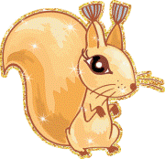
Домашние ласкаются, а дикие кусаются.
Они повсюду и везде:
на суше, в небе и в воде,
лесные есть, болотные.
Зовём мы их …
ЖИВОТНЫЕ
Животных в природе очень много, все они разные, но их можно разделить на несколько групп по общим признакам и среде обитания.
насекомые
рыбы
земноводные
птицы
млекопитающие
пресмыкающиеся

Slide 3
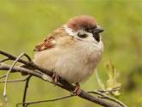
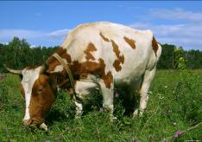
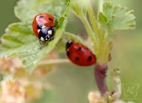
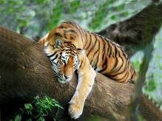
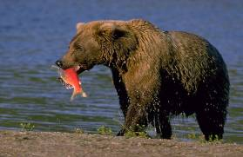
В какие группы можно объединить животных, учитывая то, чем они питаются?
Растительноядные (питаются в основном растениями)
Плотоядные (поедают других животных)
Всеядные
(питаются и растениями,
и животными)

Slide 4
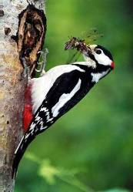
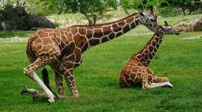
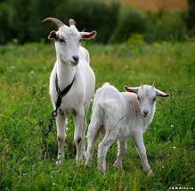
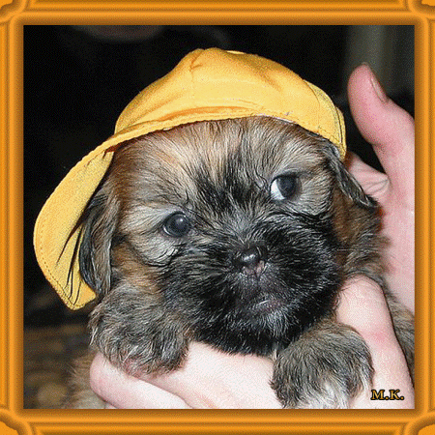
В какие группы можно объединить животных по способности жить и размножаться в неволе?
Дикие животные
Домашние животные

Slide 5
Разбейте в четыре столбика:
таракан | сом | филин | тигр
муравей | осетр | аист | медведь
комар | карась | воробей | лисица
скорпион | окунь | сокол | енот
Сом, тигр, таракан, филин, аист, муравей, медведь, лисица, осетр, карась, воробей, комар, окунь, енот, сокол, скорпион, рысь, павлин, майский жук, щука.
…
…
…
…
? По какому принципу вы это сделали
Продолжите каждый список!

Slide 6
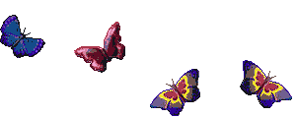
Отгадайте, кто это?
Расту червяком. Питаюсь листком, Потом засыпаю, Себя обмотаю, Не ем, не гляжу, Неподвижно вишу, Но теплой весной Я вновь оживаю И, как птичка порхаю.
БАБОЧКА

Slide 7
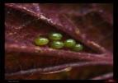
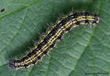
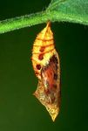
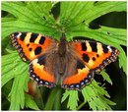
Насекомые
Развитие бабочки
Бабочка-крапивница откладывает яйца на крапиву.
Из яиц вылупляются личинки. Личинки бабочек называются гусеницами. Они совсем не похожи на взрослых бабочек.
Гусеницы питаются листьями крапивы, быстро растут, а потом превращаются в неподвижных куколок.
Пройдет немного времени, и из каждой куколки появится бабочка.
яя
гугу
яйца
гусеница
куколка
бабочка
куколка
Взрослое насекомое
яйцо
личинка

Slide 8
Это интересно
.
Гусеница растет настолько быстро, что ее кожа трескается, а под ней уже есть новенькая кожа, рассчитанная на рост.
— За всю свою жизнь самка бабочки откладывает 50 000 яиц.
— Бабочка не растет, однако она время от времени любит напиться сладкого цветочного нектара. Это горючее, которое помогает ей летать

Slide 9
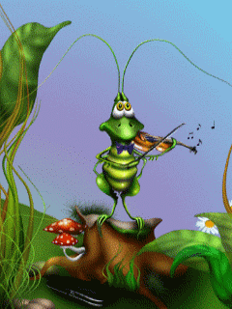
На лугах и на опушке, Средь травы зеленой, Маскируется искусно Длинноус веселый! Стрекотание его, Часто режет уши, Никому не верит он - Хочешь, нет? А слушай! Ноги - длинные по плечи, Ну! Узнали? Он...
КУЗНЕЧИК

Slide 10
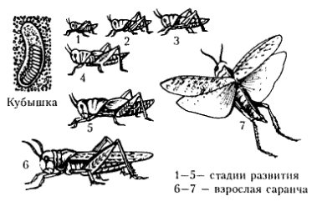
Развитие кузнечика
Не у всех насекомых могут быть куколки. Куколок нет у кузнечиков. Их личинки очень похожи на взрослых кузнечиков, только совсем маленькие и не имеют крыльев. Подрастая, каждая личинка несколько раз сбрасывает шкурку. Когда это происходит последний раз, из шкурки выходит уже взрослое насекомое-большое и с крыльями.
яйцо
личинка
взрослое насекомое

Slide 11
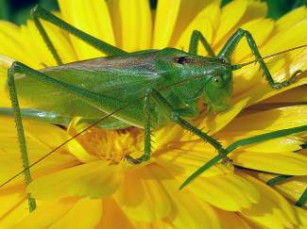
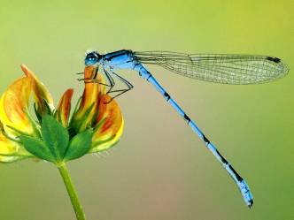
НО !
Среди насекомых встречаются и такие, у которых не бывает куколки, а личинка похожа на взрослое насекомое.
КУЗНЕЧИК
СТРЕКОЗА

Slide 12
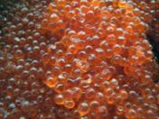
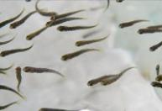
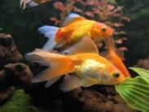
Плаваю под мостиком И виляю хвостиком. По земле не хожу, Рот есть, да не говорю, Глаза есть — не мигаю, Крылья есть — не летаю.
Развитие рыб
Весной самки выметывают в воду икру.
Из икры появляются мальки, которые похожи на взрослых рыб,
только очень маленькие.
Мальки питаются, растут и становятся взрослыми рыбками.
икра
мальки
рыбы

Slide 13
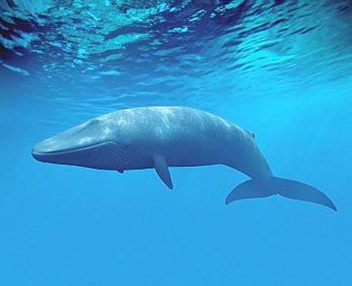
Интересные факты
.
Синий кит - самое крупное животное планеты. Может достигать длины 33 м и массы 150 т. Детеныши рождаются длиной от 6 до 8,8 м и массой 2-3 т. Синие киты встречаются практически во всех районах Мирового океана

Slide 14
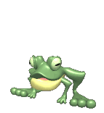
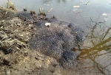
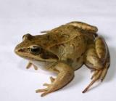
Из малька выходят лапки - Длинноногие ребятки. В луже прыгает квакушка – Длинноногая…
Земноводные и пресмыкающиеся
Развитие лягушек
Весной в пруду, реке, озере слышны громкие голоса лягушек и жаб – настоящие концерты! Самки лягушек и жаб откладывают в воду икру.
Через несколько дней из икринок выходят головастики,
которые похожи на маленьких рыбок, чем на взрослых земноводных.
Головастики живут в воде, питаются, растут и превращаются в
лягушек и жаб.
икра
головастики
лягушка

Slide 15
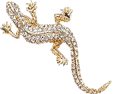
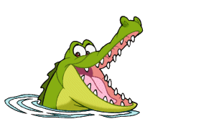
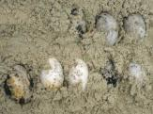
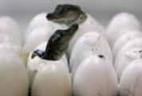
Самки ящериц, змей, черепах, крокодилов откладывают яйца.
Из яиц вылупляются маленькие ящерицы, змейки, черепашки, крокодильчики. Они растут и постепенно превращаются во взрослых животных.
Размножение и развитие
яйца
детеныши
Взрослое
животное

Slide 16
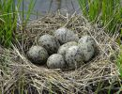
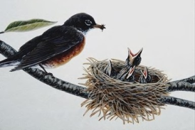
Птицы
Почти все птицы весной строят гнезда. В гнезда птицы откладывают яйца и насиживают их- согревают своим теплом. Птенцы быстро растут, и им нужно много пищи.
В конце весны-начале лета птенцы многих птиц покидают гнезда. Хотя они уже покрыты перьями, летают еще плохо. Питаться самостоятельно тоже пока не могут. Родители некоторое время кормят своих птенцов и защищают от врагов.
Размножение и развитие
яйца
птенцы
Взрослая птица

Slide 17
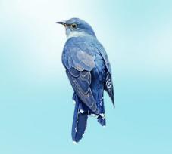
Это интересно
Кукушка не вьёт своего гнезда и не высиживает яйца, которые
она снесла. А подкладывает их в гнёзда других птиц, как
правило певчим.
Иногда кукушка успевает разнести по чужим гнёздам до 20 своих яиц.
Кукушонок старается вытолкнуть
из гнезда другие яйца и даже маленьких птенцов, чтобы ему
досталось побольше еды. Вскоре маленький прожорливый кукушонок
становится больше своих приёмных родителей, которые
выбиваются из сил, чтобы накормить подкидыша.

Slide 18
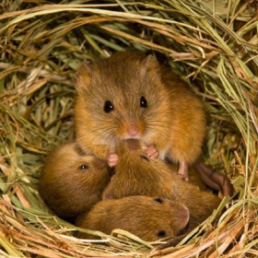
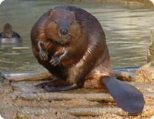
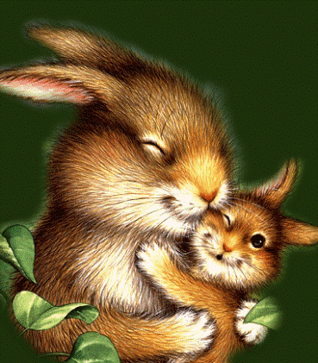
Звери
Звери, или млекопитающие, рождают детенышей и выкармливают молоком. У большинства млекопитающих детеныши рождаются весной. У лисы они живут в норе, у белки –в дупле или в гнезде на дереве, у бобра-в домике-хатке. Лисята и бельчата появляются на свет слепыми и беспомощными. А вот бобрята рождаются зрячими. Большинство зверей заботятся о своем потомстве.
Размножение и развитие
детеныш
Взрослое животное

Slide 19
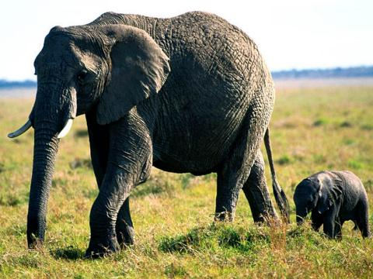
Интересные факты
Новорождённый слонёнок весит 90—120 кг при высоте в плечах около 1 м, хобот у него короткий, бивней нет. Через 15—30 минут после рождения слонёнок поднимается на ноги и может следовать за матерью. До 4-летнего возраста он нуждается в материнской опеке.

Slide 20
! Особенности !
Млекопитающие рождают живых детёнышей.
Мать выкармливает их молоком, ухаживает за ними, охраняет, обучает добывать пищу, защищаться от врагов.

Slide 21
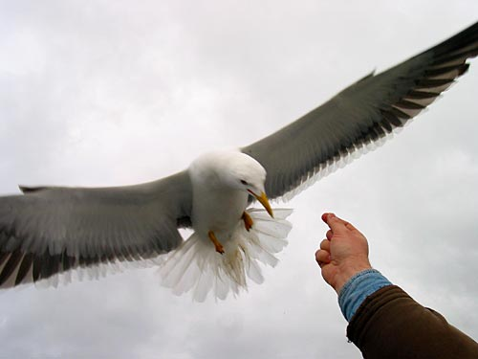
Подумай!
Чайку кормит человек. Можно ли эту птицу назвать домашним животным?

Slide 22
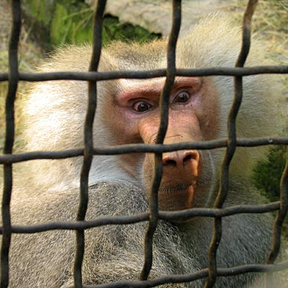
Подумай!
Яша живет в зоопарке. О нём заботятся люди. Можно ли обезьяну назвать домашним животным?

Slide 23
Вставь пропущенные слова
личинки
У насекомых из яиц появляются _________, а у птиц –________.
Гусеницы питаются _________ , а потом превращаются
в неподвижных _________.
У рыб из икринок выводятся _________, а у лягушек и жаб –
___________ .
Звери рождают ___________ и выкармливают их _________
птенцы
листьями
куколок
мальки
головастики
детенышей
молоком

